Slide 1
UNIVERSIDADE DE SÃO PAULO
ESCOLA DE ENGENHARIA DE SÃO CARLOS
BIOLOGIA GERAL E APLICADA II (SHS 0378)
Separação de Macromoléculas por Cromatografia
Professora: Dra. Maria Bernadete Amâncio Varesche
Técnica: Juliana Custódio
Monitores PAE: Camila A. de Menezes; Caroline F. Granatto; Danilo H. D. Rocha; Francisco R. S. Freitas; Marina M. Gomes; Vitor A. Lourenço
São Carlos
Novembro, 2020

Slide 2
Recapitulando

Slide 3
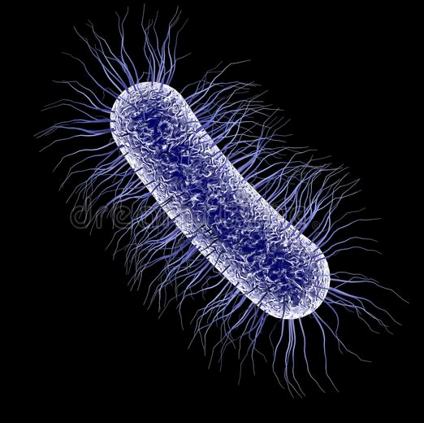
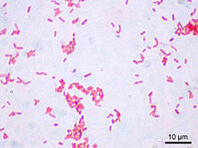
Desenvolvimento da Biologia Celular e Molecular
10 µm
Escherichia coli possui cerca de 2000 diferentes proteínas além de diversas outras macromoléculas

Slide 4
Separação de Moléculas
ELETROFORESE
Diferença de carga e tamanho
Diferença de carga e tamanho
CENTRIFUGAÇÃO
Diferença de densidade
Diferença de densidade
CROMATOGRAFIA
Tamanho, carga elétrica, afinidade e solubilidade

Slide 5
Cromatografia
Técnica de separação baseada na distribuição de componentes de uma mistura entre um fluido e um adsorvente.
FASE MÓVEL
FASE ESTACIONÁRIA

Slide 6
Fases Líquida e Móvel
Fase
Móvel
Chamado de eluente ou solvente
Líquido ou gás que percorre a coluna cromatográfica
Separação por interação e não por reação
Fase Estacionária
É fixa na coluna;
Gel, resina ou líquido que preenche a coluna
Moléculas podem adsorver na superfície e ser arrastadas

Slide 7
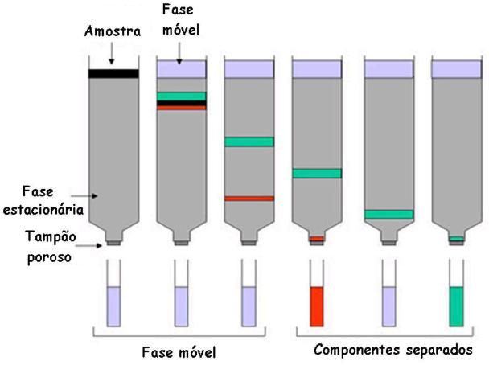
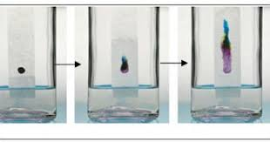
Classificação dos Processos Cromatográficos
Classificação
Tipo de suporte
Modo de preparação
Fase móvel
Tipo de suporte
Modo de preparação
Fase móvel
Composição da fase móvel
Composição da fase móvel
Modo de operação
Modo de operação
Coluna
Planar
Isocrática
Deslocamento
Eluição
Gasosa
Líquida
Supercrítica
Adsorção
Partição
Permuta iônica
Frontal
Gradiente
Exclusão de tamanhos
Afinidade

Slide 8
Solvente
CROMATOGRAFIA
Tamanho (Gel Exclusão)
Leito de gel
Carga elétrica (Troca iônica)
Partículas maiores
Partículas menores
Solubilidade (Em papel)
Afinidade de ligação (Afinidade)

Slide 9
Grânulos poliméricos com grupo funcional de carga negativa
CROMATOGRAFIA
Tamanho (Gel Exclusão)
Carga elétrica (Troca iônica)
Solubilidade (Em papel)
Carga positiva
Carga negativa
Carga positiva
Carga negativa
Afinidade de ligação (Afinidade)

Slide 10
CROMATOGRAFIA
Tamanho (Gel Exclusão)
Carga elétrica (Troca iônica)
Solubilidade (Em papel)
Afinidade de ligação (Afinidade)

Slide 11
Um pouco de história

Slide 12
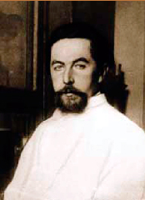
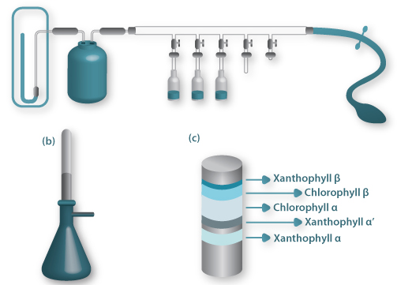
História
Desenvolvida pelo botânico Mikhail Semenovich Tswett em 1903
Fase móvel: éter de petróleo
Fase estacionária: CaCO₃
Objetivo: separação de pigmentos vegetais

Slide 13
Aplicações da Cromatografia no Saneamento

Slide 14
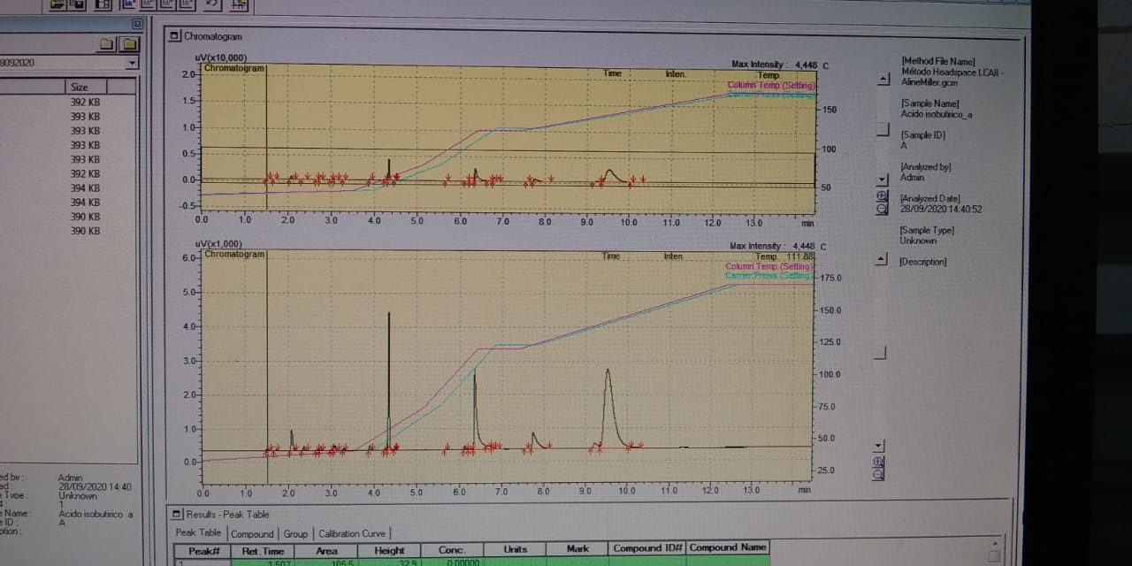
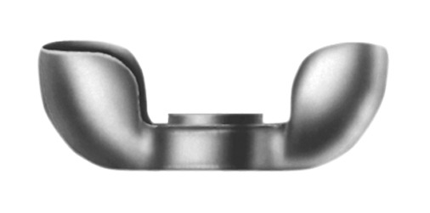
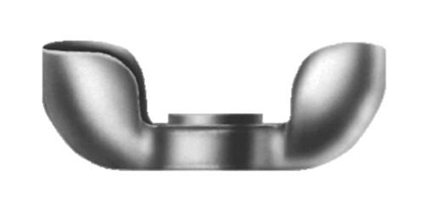
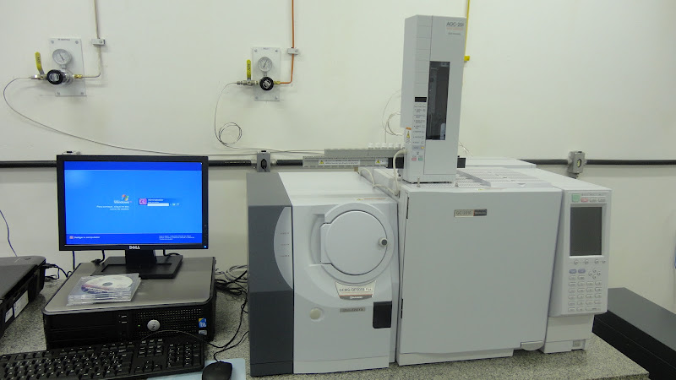
Demonstração de Caso
Tratamento de Vinhaça em Reator Anaeróbio
Xenobióticos (Fenol, Benzoato, Surfactantes, pentaclorofenol, bifenilas policloradas, formaldeído, etc.)
Demanda Química de Oxigênio
Saída de líquido

Slide 15
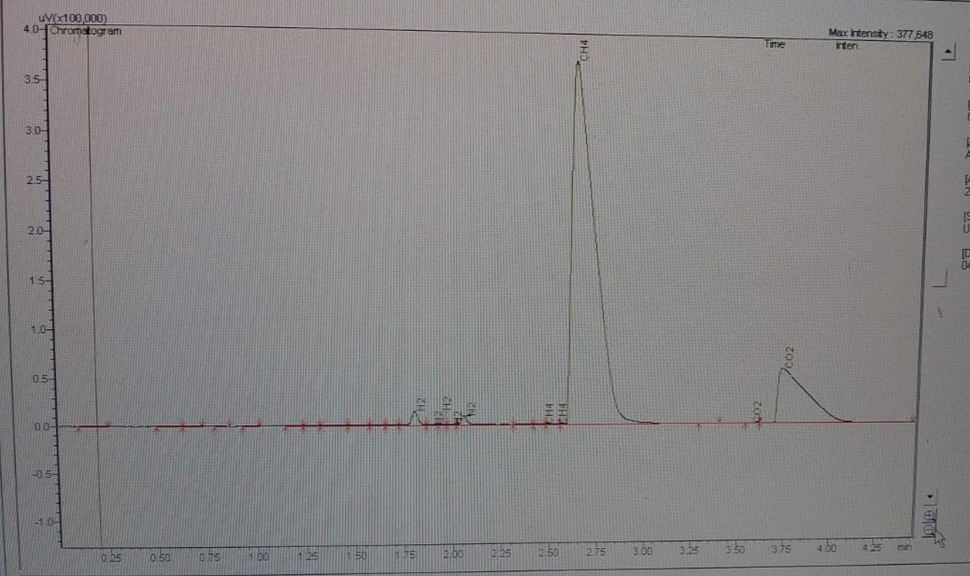
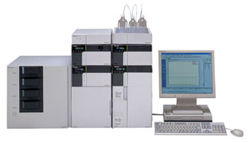
Demonstração de Caso
Saída de gás
Volume de gás gerado

Slide 16
Procedimentos da Aula Prática

Slide 17
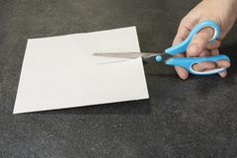
Prática 1
a)
20 cm
b)
1,5 cm

Slide 18
Prática 1
a)
c)
b)
d)

Slide 19
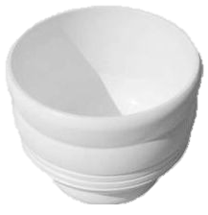
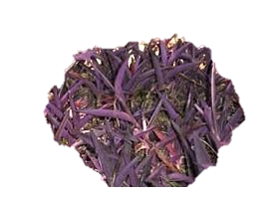
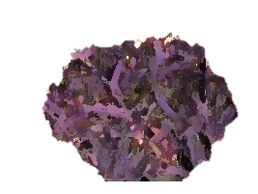
Prática 2
a)
b)

Slide 20
Prática 2
a)
c)
b)

Slide 21
Prática 2
a)
c)
4X
b)
d)

Slide 22
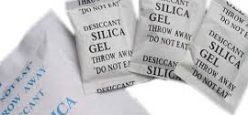
Prática 3
a)
b)
c)

Slide 23
Prática 3
d)
e)

Slide 24
Obrigada!

